Slide 1

GRAD NOVI PAZAR
UČEŠĆE GRAĐANA U PROCESU IZRADE BUDŽETA 2021.

Slide 2
Učešće građana u procesu izrade budžeta
U cilju uključivanja građana u budžetski proces, grad je sproveo anketu za Budžet 2021.
Online anketa je bila dostupna u periodu od 16. do 30. novembra 2020.
Svrha ankete je bila da građani glasaju za predloge projekata koji bi po njihovom mišljenju mogli da učine život kvalitetnijim i lepšim.
Ovo je druga godina za redom da građani mogu da glasaju za projekte i time učestvuju u kreiranju budžeta.
Građanima je ponuđena lista projekata sa mogućnošću izbora najviše dva projekta sa liste kao i opcija da sami predlože neki projekat
Lista projekta:
  Rekonstrukcija Kule motrilje
  Uređenje postojećih i izgradnja novih školskih igrališta
  Osnivanje Fonda za pomoć u lečenju dece sa retkim bolestima
  Osnivanje Centra za razvoj mladih talenata
  Izgradnja dečijeg vrtića kod OŠ Bratstvo
  Korićenje reke Trnavice
  Drugo, ____________________________

Slide 3
Učešće građana u procesu izrade budžeta
Ubedljivo najviše glasova dobio je predlog za osnivanje Fonda za pomoć u lečenju dece sa retkim bolestima za koji je glasalo 702 naših sugrađana, zatim koričenje reke Trnavice koji je dobilo 343 glasa. Za izgradnju dečijeg vrtića kod OŠ Bratstvo glasalo je 177 građana za osnivanje Centra za razvoj mladih talenata 171 građanin. Isti broj glasova (140) dobili su predlozi rekonstrukcija Kule motrilje i predlog uređenja postojećih i izgradnja novih školskih igrališta.
Među projektima koje su sami građani predlagali istakao predlog osnivanja Savetovališta za brak i porodicu, za koji je glasalo 294 građana.
R.br. | Predloženi projekat | Glasovi
1. | Osnivanje Fonda za pomoć u lečenju dece sa retkim bolestima | 702
2. | Korićenje reke Trnavice | 343
3. | Savetovalište za brak i porodicu | 294
4. | Izgradnja dečijeg vrtića kod OŠ Bratstvo | 177
5. | Osnivanje Centra za razvoj mladih talenata | 171
6. | Rekonstrukcija Kule motrilje | 140
7. | Uređenje postojećih i izgradnja novih školskih igrališta | 140

Slide 4
Učešće građana u budžetskom procesu

Slide 5

Učešće građana u procesu izrade budžeta
Osim za građane, organizovana je i posebna anketa za đačke parlamente u srednjim školama.
U okviru projekta "I ti se pitaš", i podršku USAID-a, đaci su birali projekte koji će se realizovati u narednoj godini u njihovim školama.
Za ovu svrhu u Odluci o budžetu za 2021. odvojeno je 3.000.000,00 RSD

Slide 6
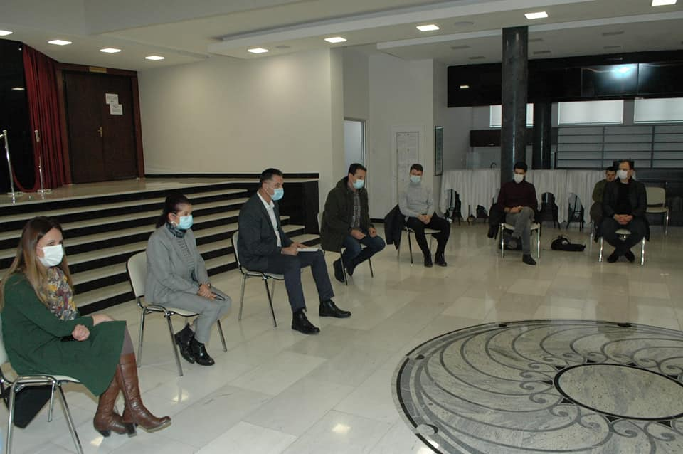
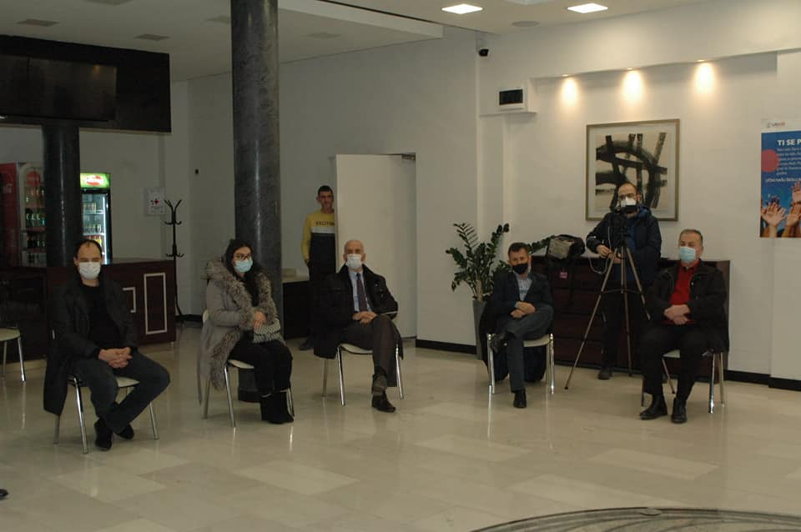
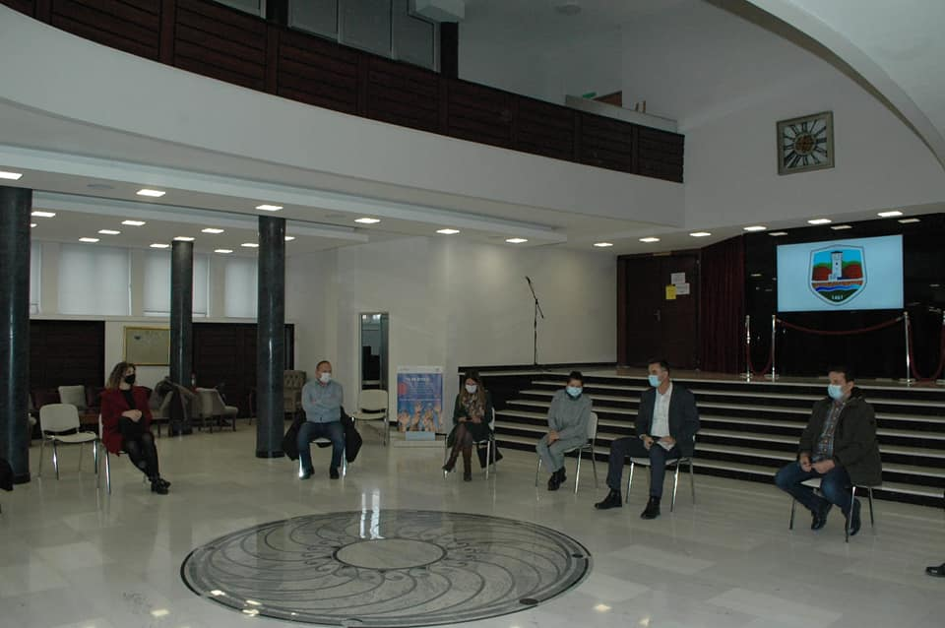
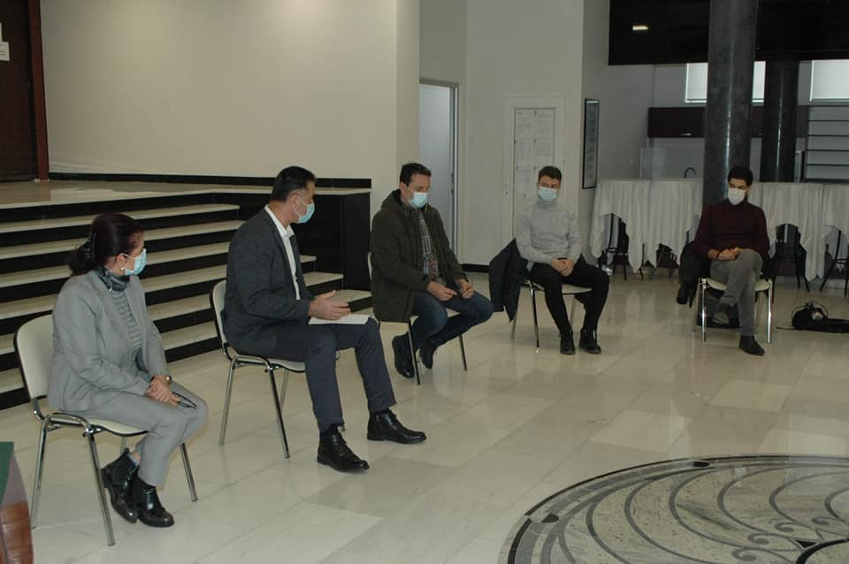
Učešće građana u procesu izrade budžeta
U okviru projekta "I ti se pitaš", organizovan je okrugli sto predstavnika đačkih parlamenata i direktora srednjih škola sa gradonačelnikom Novog Pazara Nihatom Biševcem

Slide 7
GRAD NOVI PAZAR
www.novipazar.rs

